Slide 1
Дегенеративный стеноз позвоночного канала на поясничном уровне. Факторы компрессии корешков конского хвоста. Консервативное и хирургическое лечение.
Кафедра нейрохирургии НГМУ

Slide 2
План лекции:
Цель лекции
Задачи лекции
Определение и общие сведения о стенозе позвоночного канала, факторы, ведущие к данной патологии.
Симптомы стеноза позвоночного канала
Диагностика
Консервативное лечение и его виды
Оперативное лечение и его виды
Синдром конского хвоста: причины, факторы, симптомы
Список литературы

Slide 3

Цель лекции:
Ознакомить с данным заболеванием, причинами его развития, методами диагностики и основными вариантами лечения

Slide 4
Задачи лекции:
1. Ознакомиться с понятием «стеноз позвоночного канала» и его критериями
2. Разобрать причины возникновения данного заболевания
3. Разобрать основными методы диагностики и лечения стеноза позвоночного канала
4. Разобрать группу симптомов стеноза
5. Освоить понятие «синдром конского хвоста», а также причины и факторы, ведущие к данному заболеванию, симптомы СКХ
6. Ознакомиться с основными методами оперативного лечения стеноза позвоночного канала

Slide 5
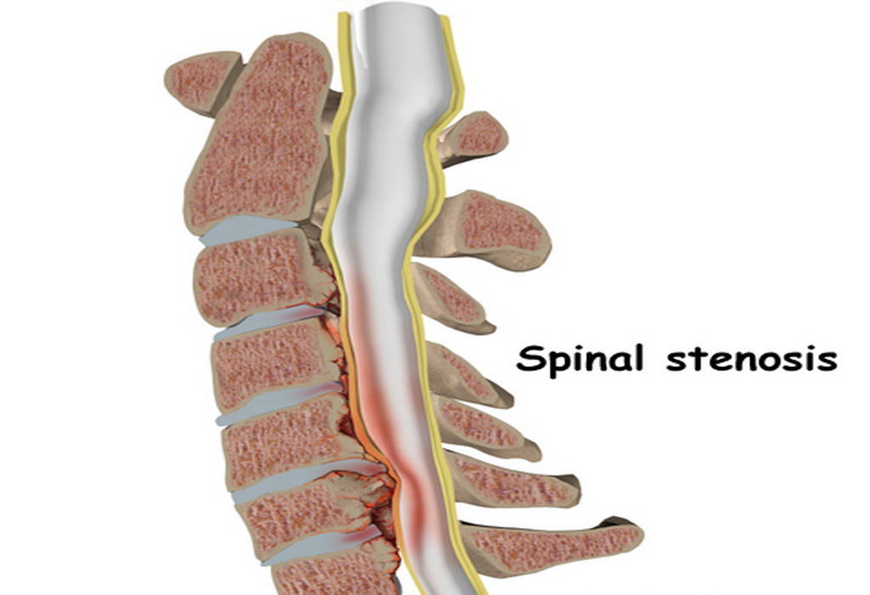
Определение
Стеноз позвоночного канала поясничного отдела позвоночника – это патологическое состояние,
при котором уменьшены размеры канала.

Slide 6
Общие сведения
В норме переднезадний размер (сагиттальный) позвоночного канала на поясничном уровне составляет 15-25 мм, поперечный – 26-30 мм. На этом уровне заканчивается спинной мозг человека и располагается так называемый конский хвост (группа корешков спинного мозга в виде пучка).

Slide 7
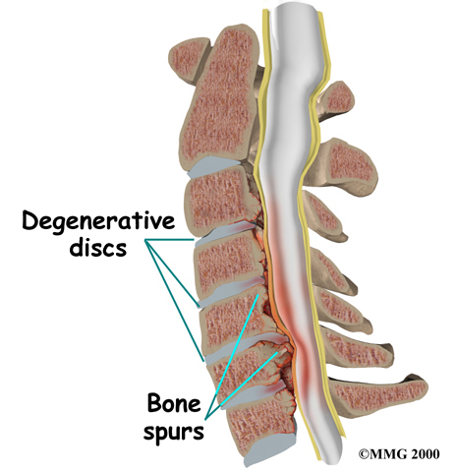
Относительный стеноз
Уменьшение сагиттального размера до 12 мм называется относительным стенозом, что означает следующее: клинические проявления сужения могут возникать, а могут отсутствовать.

Slide 8
Абсолютный стеноз
Когда переднезадний размер составляет 10 мм и менее, тогда это уже абсолютный стеноз, всегда имеющий клинические признаки.

Slide 9
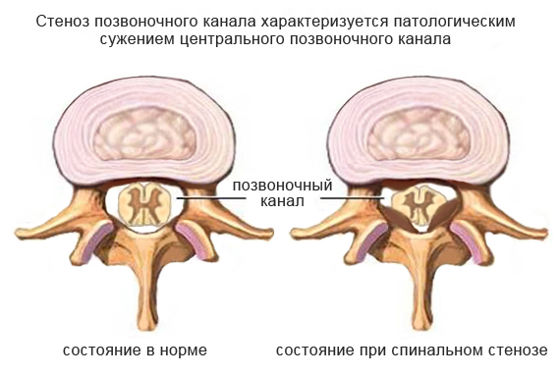
Стеноз позвоночного канала

Slide 10
С точки зрения анатомии выделяют три вида стеноза позвоночного канала на поясничном уровне:
центральный: уменьшение переднезаднего размера;
латеральный: сужение в области межпозвоночного отверстия, то есть места выхода корешка спинномозгового нерва из позвоночного канала между двумя соседними позвонками. Латеральным стенозом считается уменьшение размеров межпозвоночного отверстия до 4 мм;
комбинированный: уменьшение всех размеров.

Slide 11
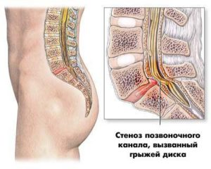
Причины стеноза
Стеноз поясничного отдела позвоночника может быть врожденным или приобретенным.

Slide 12
Причины стеноза
Врожденный (идиопатический) стеноз обусловлен особенностями строения позвонков: увеличением толщины дуги позвонка, укорочением дуги, снижением высоты тела, укорочением ножки и тому подобными изменениями.

Slide 13
Причины стеноза
Приобретенный стеноз встречается значительно чаще. Он может быть обусловлен:
дегенеративными процессами в позвоночнике:
остеохондроз поясничного отдела позвоночника,
деформирующий спондилез,
артроз межпозвоночных суставов, дегенеративный спондилолистез,
протрузии и грыжи межпозвоночных дисков, обызвествление и утолщение связок позвоночника;

Slide 14
Приобретенный стеноз
(продолжение)
2) травмами;
3) ятрогенными причинами :
после проведения ляминэктомии (удаление части дуги позвонка),
артродеза или спондилодеза (фиксации суставов или позвонков соответственно с помощью дополнительных приспособлений, например, металлических конструкций) в результате формирования спаек и послеоперационных рубцов;

Slide 15
Приобретенный стеноз
( продолжение)
4) другими заболеваниями:
болезнь Педжетта,
болезнь Бехтерева (анкилозирующий спондилит),
ревматоидный артрит,
опухоли поясничного отдела,
акромегалия
и другие.

Slide 16
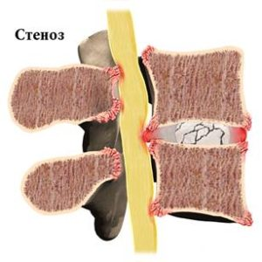
Общие сведения
Дегенеративные изменения позвоночника являются самой распространенной причиной стеноза позвоночного канала поясничного отдела.
Довольно распространенной является ситуация, когда у больного имеется одновременно врожденное и приобретенное сужение позвоночного канала.

Slide 17
Общие сведения
В развитии симптомов стеноза позвоночного канала поясничного отдела позвоночника, кроме самого сужения, может играть роль нарушение кровоснабжения корешков спинномозговых нервов, возникающее в результате сдавления сосудов,
нарушения венозного оттока.

Slide 18
Общие сведения
Стеноз позвоночного канала на поясничном уровне является довольно распространенным заболеванием, потому что с возрастом у каждого (!) человека развиваются процессы старения позвоночника, проявляющиеся дегенеративными изменениями. Чаще стеноз проявляет себя после 50 лет, более подвержены заболеванию мужчины.

Slide 19
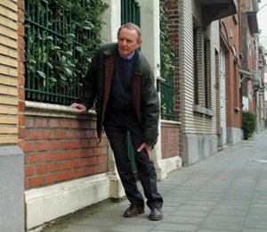
Самые характерные признаки стеноза позвоночного канала поясничного уровня следующие:
1) нейрогенная (каудогенная) перемежающаяся хромота – это ощущение болей, онемения, слабости в ногах, которое возникает только при ходьбе.

Slide 20
Характеристика боли при нейрогенной хромоте:
Боль обычно носит двусторонний характер, не имеет четкой локализации (то есть при повторении эпизодов может отмечаться в другом месте), иногда даже не описывается больным как боль, а как трудно очерчиваемое неприятное ощущение,
не дающее возможности
передвигаться. Боль и слабость в ногах заставляют больного останавливаться, присаживаться, а иногда и ложиться
прямо на улице.

Slide 21
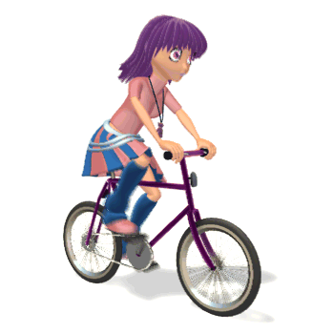
Характеристика боли при нейрогенной хромоте:
Боль исчезает в положении легкого сгибания ног в тазобедренных и коленных суставах при небольшом наклоне туловища вперед. В положении сидя подобные ощущения не возникают, даже когда человек выполняет физическую
нагрузку (например, езда на
велосипеде).

Slide 22

Характеристика боли при нейрогенной хромоте:
Иногда больные со стенозом позвоночного канала поясничного отдела позвоночника непроизвольно передвигаются в слегка согнутой позе (позе обезьяны), поскольку это позволяет ходить без усиления болевого синдрома.

Slide 23
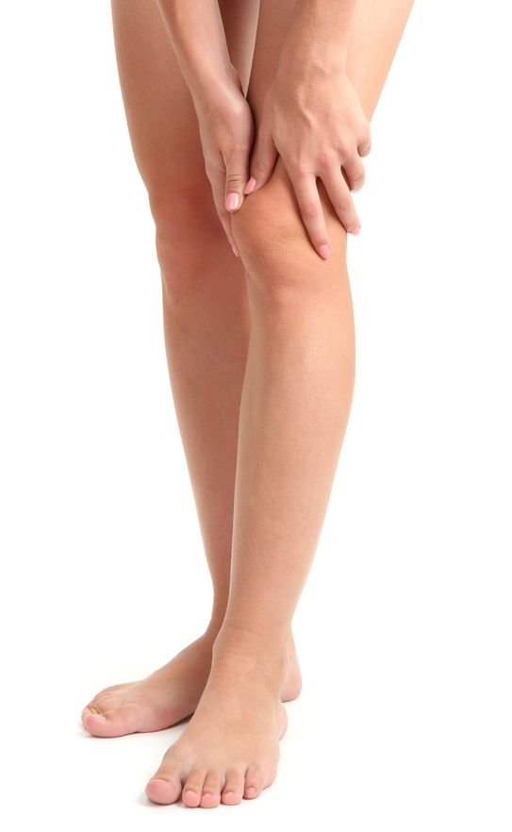
Самые характерные признаки стеноза позвоночного канала поясничного уровня следующие (продолжение):
2) боли в пояснице, крестце, копчике могут носить разнообразный характер, но чаще тупые и ноющие, не зависят от положения тела, могут «отдавать» в ноги;

Slide 24
Самые характерные признаки стеноза позвоночного канала поясничного уровня следующие (продолжение):
3) боли в ногах обычно двусторонние, так называемые «корешковые». Этот термин означает особую локализацию болевого ощущения (или его распространения) – лампасовидную, то есть вдоль длины ноги в виде полосы.

Slide 25
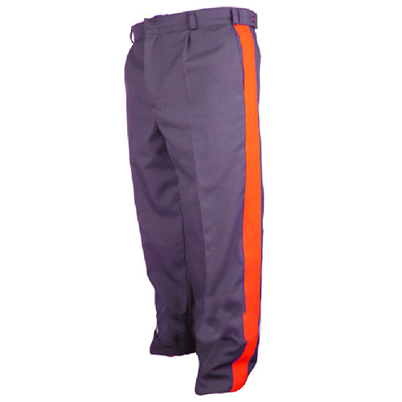
«Лампасовидное» распространение боли
«Лампас» может проходить по передней, боковой, задней поверхности ноги. Поскольку при стенозе обычно сдавливается несколько корешков спинного мозга, то и «лампасы» могут быть широкими. Сдавление корешков вызывает так называемые симптомы натяжения – Лассега, Вассермана, которые вызываются пассивным подъемом выпрямленной ноги в различной позе

Slide 26
Самые характерные признаки стеноза позвоночного канала поясничного уровня следующие (продолжение):
4) нарушение чувствительности в ногах: утрачивается ощущение прикосновения, не улавливается разница между острым и тупым прикосновением, иногда с закрытыми глазами больному трудно описать положение пальцев ног, которое им придал доктор (например, согнул или разогнул). Аналогичные изменения могут быть и в паху, в области половых органов;

Slide 27
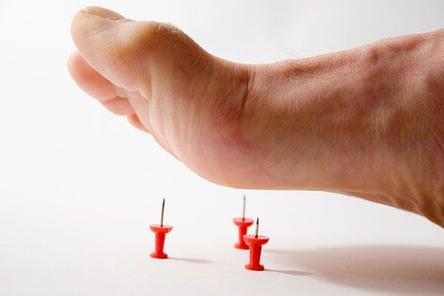
Самые характерные признаки стеноза позвоночного канала поясничного уровня следующие (продолжение):
5) чувство покалывания, ползания мурашек, жжения в ногах и тому подобные ощущения;

Slide 28

Самые характерные признаки стеноза позвоночного канала поясничного уровня следующие (продолжение):
6) нарушение функции тазовых органов: изменение мочеиспускания по типу задержки или наоборот недержания, повелительные позывы к мочеиспусканию (то есть требующие немедленного удовлетворения), нарушение потенции, дефекации

Slide 29
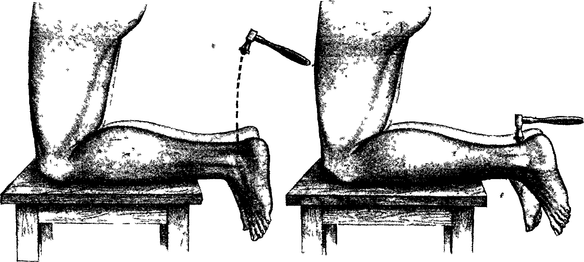
Самые характерные признаки стеноза позвоночного канала поясничного уровня следующие (продолжение):
7) снижение или отсутствие коленного, ахиллового, подошвенного рефлексов;

Slide 30
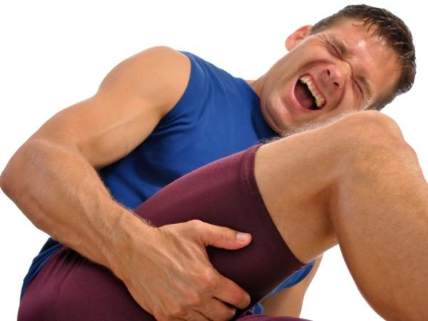
Самые характерные признаки стеноза позвоночного канала поясничного уровня следующие (продолжение):
8) крампи (болезненные судороги) в мышцах ног, особенно после небольшой физической нагрузки, непроизвольные подергивания отдельных мышечных
пучков без болевых ощущений;

Slide 31
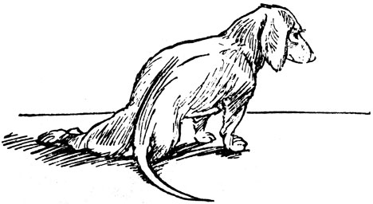
Самые характерные признаки стеноза позвоночного канала поясничного уровня следующие (продолжение):
9) слабость (парезы) в ногах: это может касаться отдельных движений (например, больному трудно стоять на носках или пройтись на пятках), а может носить генерализованный, захватывающий полностью ноги, характер;

Slide 32
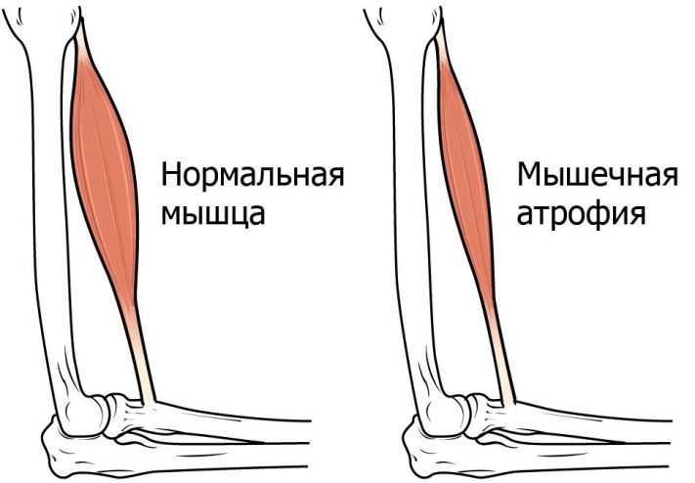
Самые характерные признаки стеноза позвоночного канала поясничного уровня следующие (продолжение):
10) похудение (истончение) ног за счет дистрофических изменений в мышцах, которые возникают при длительном сдавлении нервных корешков

Slide 33

Диагностика
В основе диагностики стеноза позвоночного канала поясничного отдела позвоночника лежат клинические симптомы (особенно нейрогенная перемежающаяся хромота), данные неврологического осмотра (изменения чувствительности, рефлексов, наличие симптомов натяжения, парезов, похудение конечностей) и данные дополнительных методов обследования.

Slide 34
Диагностика
Из дополнительных методов обследования наиболее информативными являются рентгенография пояснично-крестцового отдела позвоночника, компьютерная томография (КТ) и магнитно-резонансная томография (МРТ).
Эти методы позволяют измерить размеры позвоночного канала. Конечно, КТ и МРТ являются более точными методиками.

Slide 35
Диагностика
В некоторых случаях для подтверждения диагноза может понадобиться электронейромиография, миелография, сцинтиграфия.

Slide 36
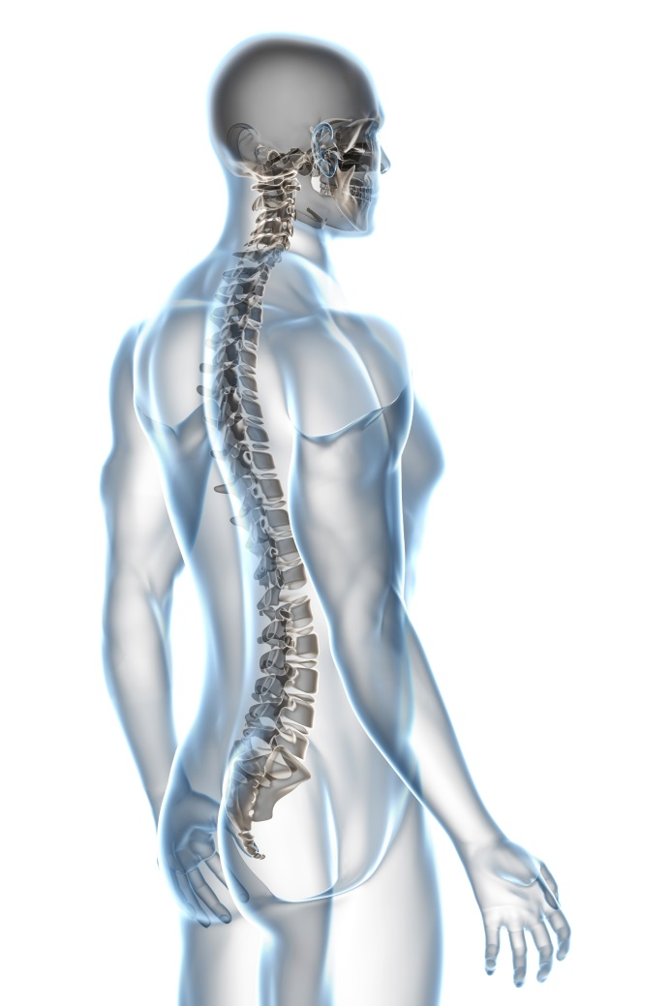
Лечение
Лечение стеноза позвоночного канала поясничного отдела позвоночника может быть консервативным и оперативным.

Slide 37
Консервативное лечение
Консервативное лечение применяют в случаях незначительного (относительного) стеноза, при отсутствии выраженных неврологических нарушений (когда преимущественными жалобами являются боли в пояснице и ногах), при своевременном обращении за медицинской помощью.

Slide 38
Консервативное лечение
Консервативное лечение заключается в применении медикаментозных препаратов, физиотерапевтических процедур, массажа, лечебной физкультуры. Только комплексное использование этих методов может дать положительный результат.

Slide 39
Консервативное лечение
Медикаментозное лечение заключается в применении следующих средств:
нестероидных противовоспалительных препаратов: они позволяют ликвидировать болевой синдром, снять воспалительный процесс (которому подвергается нервный корешок при сдавлении), уменьшить отек в области нервного корешка.

Slide 40
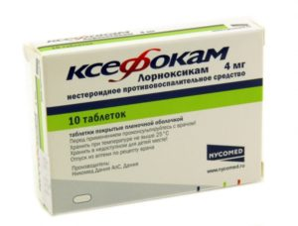
Консервативное лечение:
НПВП
Их этой группы препаратов чаще применяют Ксефокам, Ибупрофен, Ревмоксикам, Диклофенак (Диклоберл, Наклофен, Вольтарен, Раптен рапид и другие). Причем существуют различные формы этих лекарственных средств (мази, гели, таблетки, капсулы, инъекции, пластыри), позволяющие использовать их как местно, так и внутрь.

Slide 41
Консервативное лечение
миорелаксанты: Тизанидин (Сирдалуд), Мидокалм. Они используются для снятия выраженного мышечного напряжения;

Slide 42
Консервативное лечение
витамины группы В (Комбилипен, Мильгамма, Нейрорубин, Нейровитан и другие) в связи с их положительным действием на структуры периферической нервной системы, а также с обезболивающим действием;

Slide 43
Консервативное лечение
сосудистые средства, позволяющих улучшить кровоток (а значит, и питание нервных корешков), обеспечить оптимальный венозный отток и ликвороциркуляцию: Курантил (Дипиридамол), Пентоксифиллин, препараты никотиновой кислоты, Ницерголин, Кавинтон, Эскузан, Детралекс, Веноплант и другие;

Slide 44
Консервативное лечение
противоотечные препараты: L-Лизина эсцинат, Цикло-3-форт, Диакарб;

Slide 45
Консервативное лечение
медикаментозные блокады (эпидуральных, крестцовых) с использованием анестетиков (Лидокаин) и гормонов. Они могут быть весьма эффективными для снятия болевого синдрома и отека.

Slide 46
Консервативное лечение
Наряду с медикаментозным лечением используют физиопроцедуры. Их спектр довольно разнообразен: это и электрофорез с различными препаратами, и воздействиесинусоидальными модулированными токами (амплипульс), и грязелечение, и магнитотерапия.

Slide 47
Хирургическое лечение
Оперативное лечение проводят при неэффективности консервативного, нарастании неврологической симптоматики, появлении парезов, нарушении функций тазовых органов, в запущенных случаях при позднем обращении.

Slide 48
Хирургическое лечение
Цель хирургического вмешательства – освободить корешки спинномозговых нервов от сдавления. На сегодняшний день проводят как открытые обширные операции, так и эндоскопические, с минимальными разрезами тканей.

Slide 49
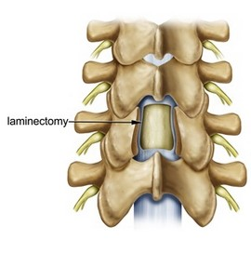
Хирургическое лечение: методики
декомпрессионная ляминэктомия: операция заключается в удалении части дуги позвонка, остистого отростка, части желтой связки, межпозвонковых суставов, что способствует расширению позвоночного канала и устранению сдавления корешков спинного мозга. Это самый ранний метод оперативного лечения, достаточно травматичный;

Slide 50
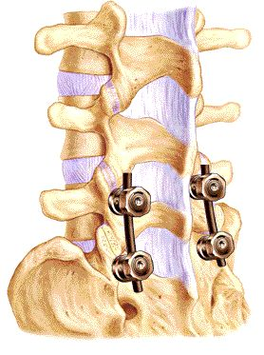
Хирургическое лечение: методики
стабилизирующие операции: обычно проводят в дополнение к предыдущей для усиления опорной функции позвоночника. Используют специальные металлические пластины (скобы), с помощью которых укрепляют позвоночный столб после декомпрессионной ляминэктомии;

Slide 51
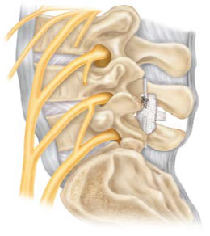
Хирургическое лечение: методики
микрохирургическая декомпрессия и установка систем межостистой динамической фиксации: этот вид оперативного вмешательства обеспечивает укрепление позвоночного столба после устранения стеноза с сохранением возможности сгибания и разгибания позвоночника, что более физиологично, чем обычная стабилизирующая операция;

Slide 52
Хирургическое лечение: методики
в том случае, если стеноз позвоночного канала вызван грыжей диска, то помогают операции по удалению грыжи (в частности микродискэктомия, эндоскопическая микродискэктомия, лазерная вапоризация ядра пораженного диска). В некоторых случаях их необходимо сочетать с ламинэктомией.

Slide 53
Послеоперационный режим
Вид и объем оперативного вмешательства определяются индивидуально, в зависимости от причин и клинических особенностей стеноза позвоночного канала поясничного отдела у данного больного. В большинстве случаев оперативное лечение обеспечивает выздоровление. Немаловажную роль играет правильное поведение больного в послеоперационном периоде, щадящий режим (касательно нагрузок для спины) и четкое выполнение реабилитационных мероприятий.

Slide 54
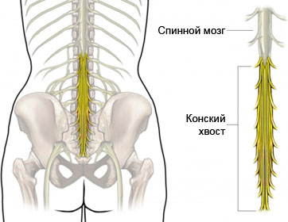
Синдром конского хвоста
Синдром конского хвоста (СКХ) возникает, когда нервные корешки у основания спинного мозга сжимаются. Известный как "конский хвост", этот нервный узел регулирует ощущения и функции мочевого пузыря, кишечника, половых органов и ног.

Slide 55
Причины появления синдрома конского хвоста
Распространенной причиной СКХ является травма спинного диска, оказывающая влияние на нервные корешки. Спинной диск - полумягкая масса ткани, которая находится между костями позвоночника - позвонками. Диски выступают в качестве "амортизаторов" костей позвоночника.

Slide 56
Причины появления синдрома конского хвоста
Когда диск вдавливается в спинномозговой канал, он может давить на нервные волокна, вызывая СКХ. Этот синдром также могут вызвать:

Slide 57
Причины появления синдрома конского хвоста
Несчастный случай, сопровождающийся травмой позвоночника (например, автомобильная авария или падение);
Проникающие травмы (например, ножевое или огнестрельное ранение);
Артрит (например, болезнь Бехтерева);
Осложнения после спинальной анестезии;
Поражения сосудов в области спинного мозга (например, сгусток крови);
Осложнения от рака;
Побочный эффект приема лекарств.

Slide 58
Факторы риска синдрома конского хвоста
Проблемы со спиной в прошлом (например, поясничный стеноз позвоночного канала);
Дегенеративные заболевания позвоночных дисков;
Врожденные дефекты (например, узкий позвоночный канал, расщепление позвоночника);
Кровотечения, влияющие на спинной мозг;
Артериовенозные мальформации;
Операция на позвоночнике или спинальная анестезия;
Поражения или опухоли, влияющие на кости позвоночника или спинномозговую жидкость (ликвор);
Инфекции, влияющие на позвоночник;
Возможно, манипуляции в нижней части спины (например, массаж).

Slide 59
Симптомы синдрома конского хвоста
Тяжелая боль в пояснице;
Онемение, покалывание в области промежности (так называемая седловидная анестезия/парестезия);
Неспособность к мочеиспусканию или удержанию мочи или фекалий;
Неспособность ходить или двигать стопами;
Слабость, потеря чувствительности или боли в одной или обеих ногах;
Сексуальная дисфункция (например, неспособность к эрекции у мужчин)

Slide 60
Список литературы:
под ред. В.В. Щедренка рец.: Н.П. Рябуха, Т.А. Скоромец: Малоинвазивная хирургия дегенеративных заболеваний позвоночника. - СПб.: РНХИ им. проф. А.Л. Поленова, 2011
А.А. Потапов, Л.Б. Лихтерман, В.Л. Зельман и др.; Под ред.: А.А. Потапова, Л.Б. Лихтермана: Доказательная нейротравматология. - М.: НИИ нейрохиругрии им. Н.Н. Бурденко РАМН, 2003
Назаров В.М.: Неврология и нейрохирургия. - М.: Академия, 2010
Колыванов М. В., Шабалов В. А., Щекутьев Г. А. и др. Хроническая эпидуральная стимуляция спинного мозга и глубоких структур головного мозга при нсврогенных болевых синдромах // Бюлл. Укра\'гнськог ассошаци Heftpoxipyprie.- 1998. - В. 6.
Нинель В. Г. Электростимуляция спинного мозга в лечении тяжких болевых синдромов туловища и конечностей ней-рогенной природы: Дис. ... д-ра мед. наук. — М., 1994. — 304 с.
Шабалов В. А. Функциональная нейрохирургия. Лечение тяжелых болевых синдромов // Клин, неврология под ред. акад. А. Н. Коновалова. — М., 2004. — Т. 3, ч. 2, гл. 68. — С. 403-419.

Slide 61
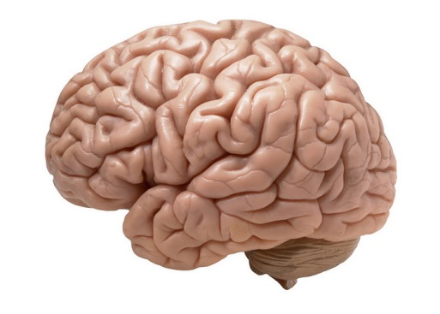
Спасибо за внимание!

